Slide 1
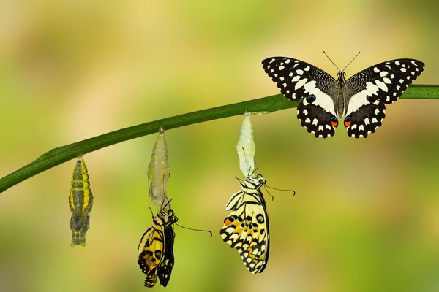
Інтерактивна гра
«Що це?»
«Човник»​​
«Смайлик»

Slide 2
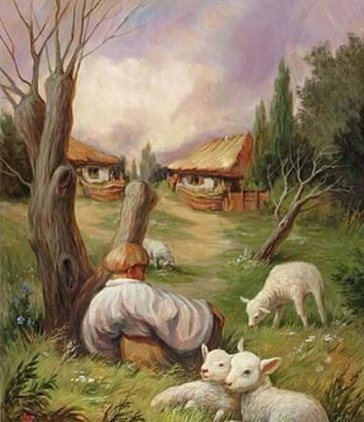
Кодове слово!
Яку має назву картина, на якій створене хибне (двозначне) сприймання дійсності?
К | А | Р | Т | И | Н | А

Slide 3
Угорський кросворд
Кросворд -
відгадай 15 слів!
К | К | Й | Г | О | Т | А | Ш | П | О | Н
К | Р | А | Й | К | А | А | П | Р | О | Ш
Л | А | Л | У | Б | К | С | У | И | П | О
Л | Ь | Ш | И | П | А | Т | Н | П | П | Р
А | Т | Й | Ц | Щ | Ц | А | Т | У | С | С
М | С | Х | Ї | Ф | І | М | Ї | С | Х | Т
Е | Т | Х | Ж | Р | Я | Е | Ж | К | І | К
Л | У | Ю | Р | Е | Й | С | М | У | С | І
Ь | С | Ь | Ю | З | С | К | Й | Б | Ь | С
Б | Л | І | Т | А | Ф | А | Л | Ь | Ц | Т
Т | О | Ш | Е | Р | Х | Е | Б | Е | Л | Ь
​Філворд
Слова-відповіді можуть перетинатися і можуть мати спільні клітини з іншими словами.

Slide 4


«Кіт в мішку»
Розпізнати предмет на дотик, назвати та вказати його призначення
​

Slide 5

«Правда-неправда»

Slide 6

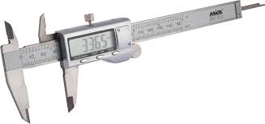
Правда-неправда
Чи правда, що це універсальний контрольно-вимірювальний інструмент?

Slide 7

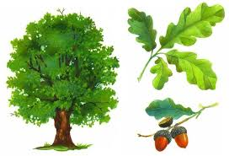
Правда-неправда
Чи правда, що деревина дуба є найтвердішою породою в Україні?

Slide 8

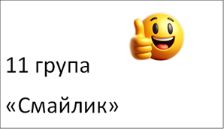
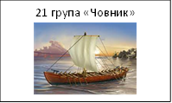
Батл

Slide 9
Пантоміма
9%
10%
Продемонструвати завдання
за допомогою міміки та жестів.

Slide 10
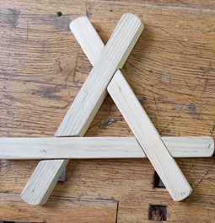
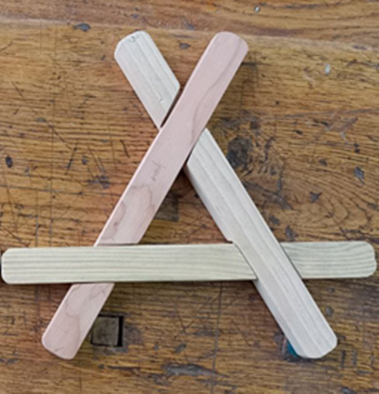
Технологічний процес виготовлення підставки під гаряче

Slide 11

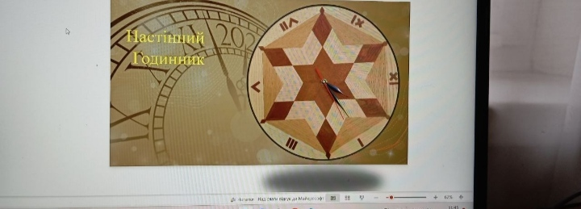
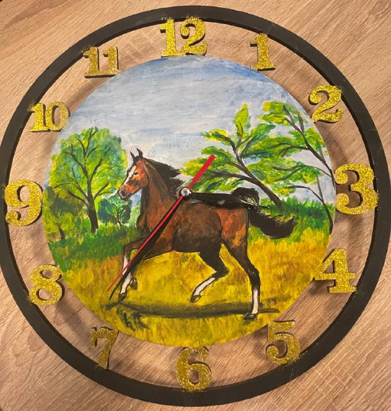
Ярмарок-продаж
Презентація та продаж виробу

Slide 12

Вітаємо переможців та учасників
​

